Slide 1

CDL CHIMICA
Corso di Biochimica (6 CFU) 48 ore
Prof.ssa Alessandra Olianas
Lezioni : Martedi- 9-11 Aula 2 Blocco H - D1 Venerdi 9-11 aula 4 Blocco H- D2

Slide 2
Prof.ssa Alessandra Olianas
Dip. Scienze della Vita e dell’Ambiente
Sezione Biomedica (laboratorio di Biochimica)
Tel. 0706754507 (studio)
Ricevimento studenti: si riceve per appuntamento
olianas@unica.it

Slide 3

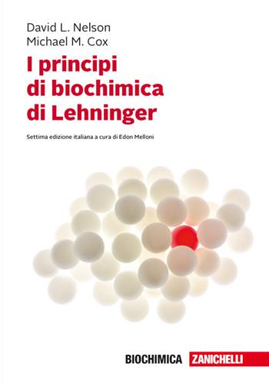
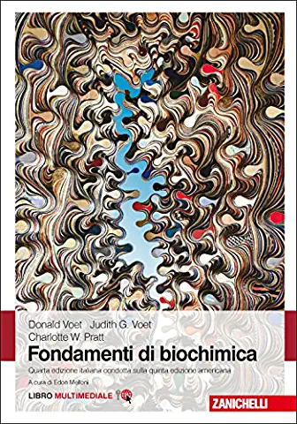
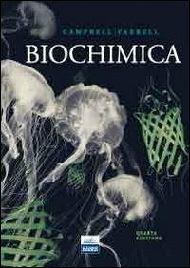
Nelson, Cox.
I Principi di Biochimica di Lehninger. Zanichelli
Berg, Tymoczco, Stryer.
Biochimica.
Zanichelli
Voet, Voet. Pratt.
Fondamenti di Biochimica. Zanichelli
Campbell, Farrell.
Biochimica.
EdiSES

Slide 4
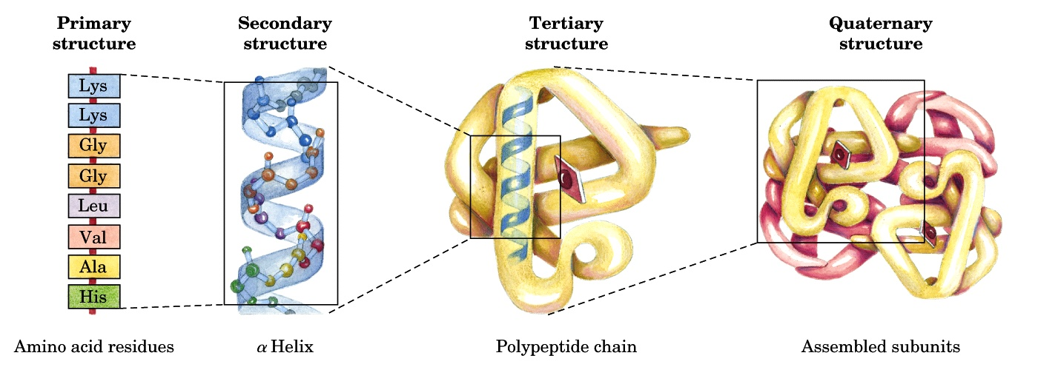
PROTEINE

Slide 5
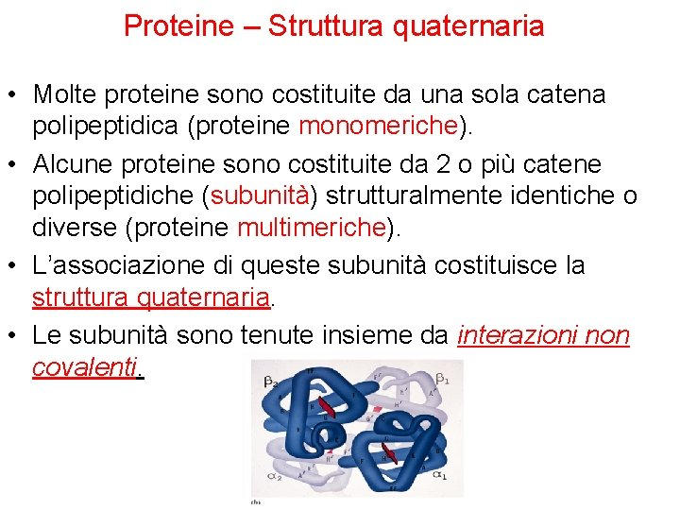

Slide 6
PROTEINE RESPIRATORIE:
EMOGLOBINA
&
MIOGLOBINA

Slide 7
Nel corso dell’evoluzione, col passaggio dalla vita anaerobia alla vita aerobia si sono progressivamente differenziati due meccanismi che sono in grado di garantire alle cellule dei tessuti un flusso di O₂ sufficiente e costante:
  un sistema circolatorio adeguato;
  molecole trasportatrici di O₂, che permettono di superare la limitazione imposta dalla bassa solubilità dell’ossigeno in acqua.

Slide 8
Nei vertebrati le molecole coinvolte nel rifornimento
dell’ossigeno sono l’emoglobina (Hb) e la mioglobina (Mb).
L’Hb contenuta nei globuli rossi aumenta di 50 volte la quantità di O₂ trasportata da 1 litro di sangue.*
Mb si trova nei muscoli e funziona soprattutto come deposito di O₂
ha una grande affinità per l’O₂
lega l’ossigeno quando l’Hb delle emazie lo ha già ceduto
cede l’ossigeno solo quando la pressione parziale del gas (pO₂) scende a livelli molto bassi.
*la solubilità di O₂ nel plasma è molto bassa;
grazie all'emoglobina nel sangue c'è una concentrazione di ossigeno 100 volte superiore a quella del plasma

Slide 9
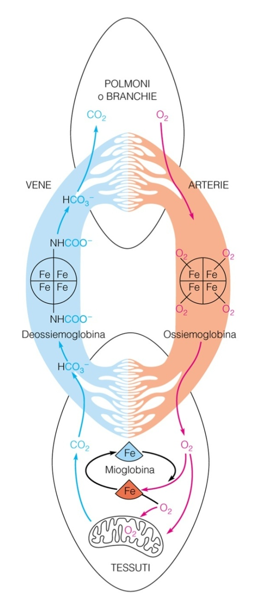
EMOGLOBINA & MIOGLOBINA
Hb Mb
Si legano reversibilmente con l’O₂
rendono possibile il trasporto dai polmoni ai tessuti (Hb)
l’immagazzinamento nel muscolo (Mb).

Slide 10
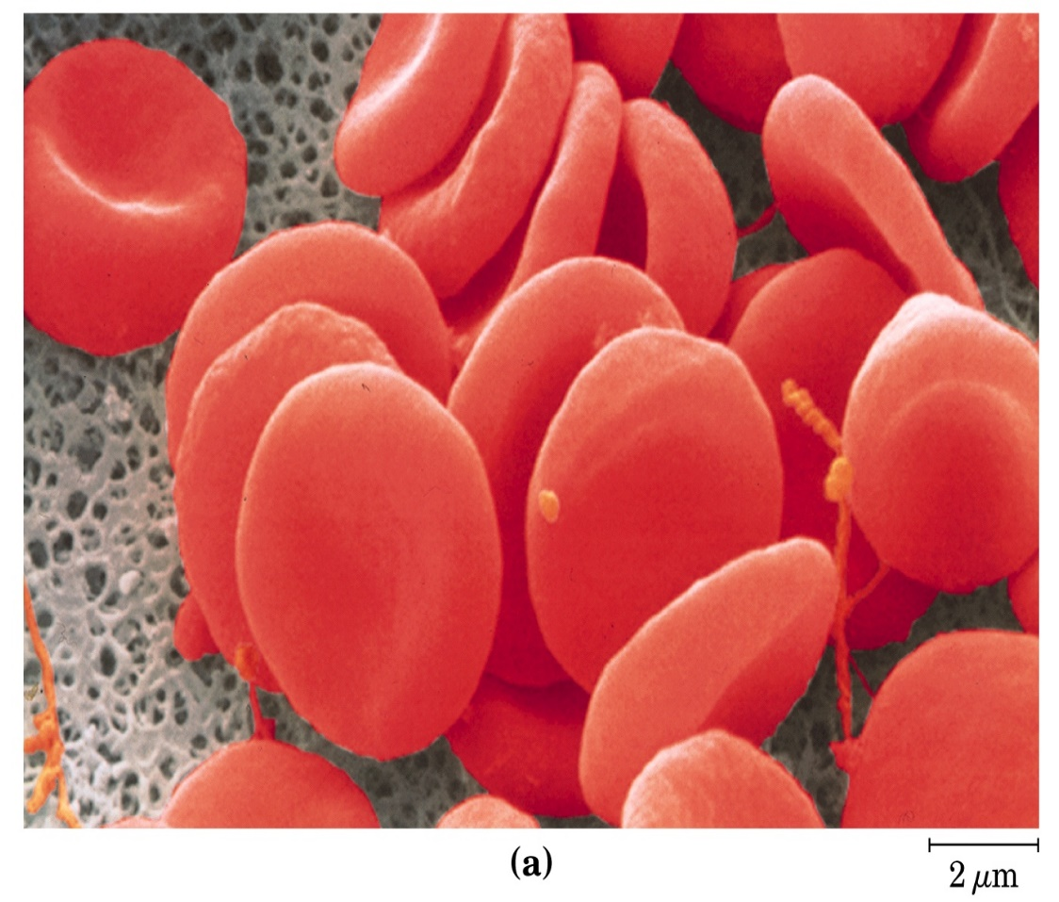
EMOGLOBINA (Hb)
1) Trasporta l’O₂ in tutti i vertebrati e in alcuni invertebrati
2) Gioca un ruolo nella rimozione della CO₂ dai tessuti (prodotto dell’ossidazione dei metaboliti) --→ rimossa ed espirata
Ogni eritrocita contiene circa 300 milioni di molecole di emoglobina

Slide 11
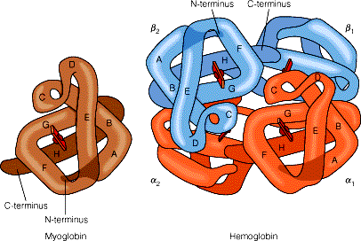
EMOGLOBINA & MIOGLOBINA
Proteine globulari complesse
(contengono un gruppo prostetico)
La porzione peptidica di qualsiasi proteina senza il gruppo prostetico viene chiamata apoproteina,
Porzione proteica + gruppo prostetico -→ oloproteina

Slide 12
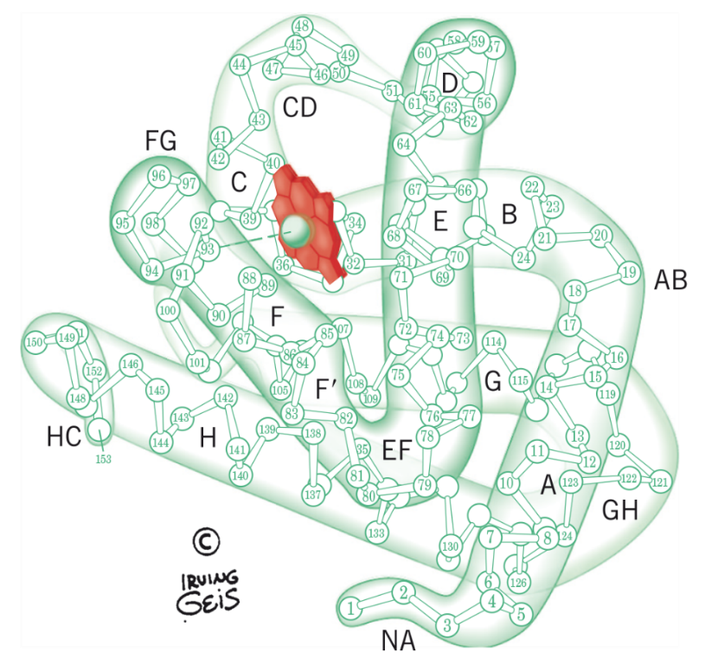
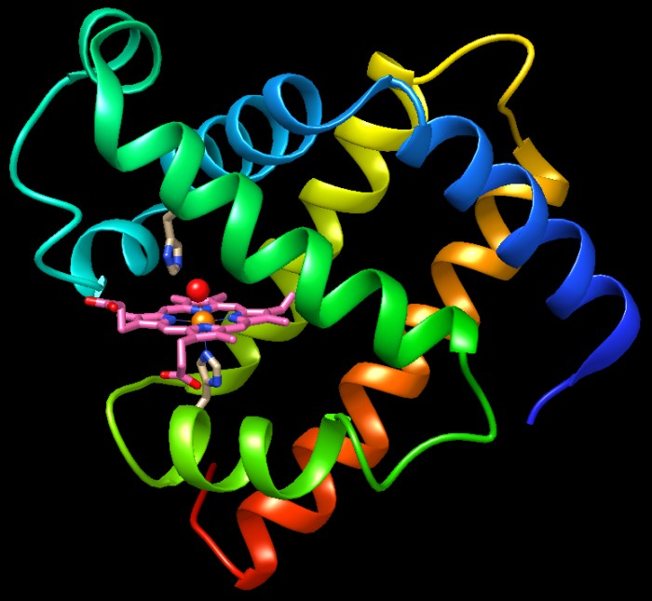
Mioglobina
Proteina monomerica
(153 AA)
Facilita la diffusione dell’O₂ nel muscolo
80% degli AA sono
disposti ad α-elica
(8 α-eliche identificate con le lettere A, B, C….-→H)
PM= ~ 17000 Da
(lega l’O₂ e si trova nel tessuto muscolare)

Slide 13
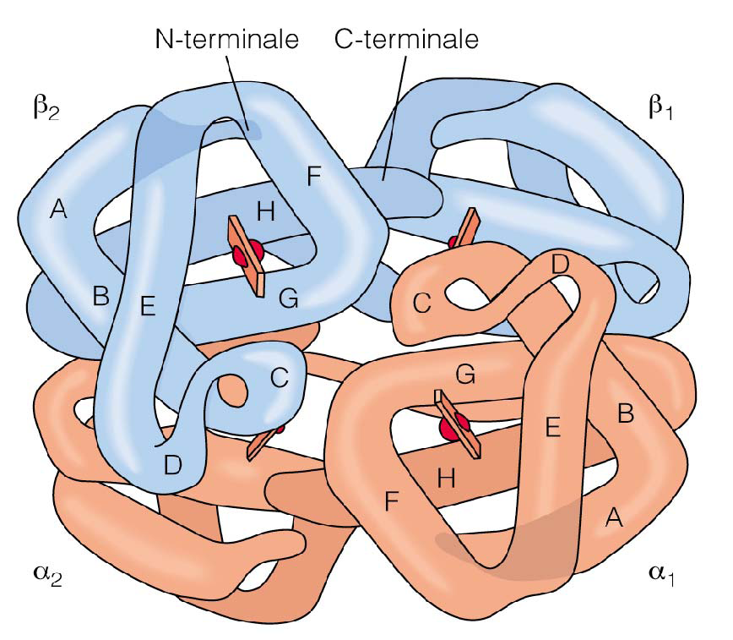
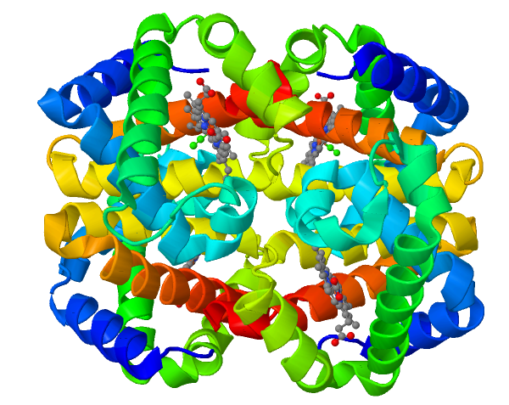
Emoglobina
Proteina tetramerica
costituita da 4 diverse
subunità:
2 subunità α con 7 α eliche
2 subunità β con 8 α eliche
Trasporto dell’O₂
dai polmoni alla cellula

Slide 14
Emoglobina (adulto)
HbA (α₂β₂) 99%
HbA₂ (α₂δ₂) 0,5%
HbF (α₂γ₂) 0,5%
Emoglobina (fetale)
HbF (α₂γ₂)
α -→ 141 AA
β -> 146 AA
δ -> 146 AA
γ -> 146 AA

Slide 15
  L’emoglobina
  trasporta l’O₂ dai
  polmoni ai tessuti
La Mb è in grado di legare l’ossigeno
rilasciato dall’emoglobina nel circolo
sanguigno ai tessuti e trasportarlo ai
vari organuli cellulari che lo utilizzano (es. mitocondri)

Slide 16
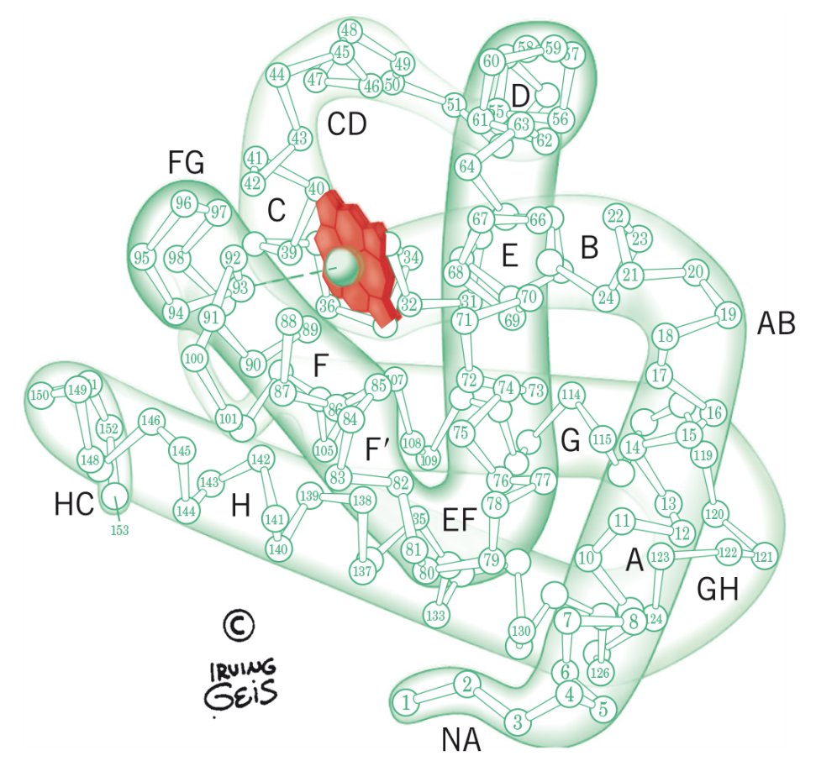
Nella Mb e Hb ogni subunità è costituita da due parti:
-proteica (globina)
porzione non proteica (eme)

Slide 17
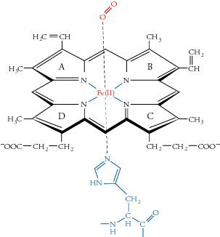
EME: PROTOPORFIRINA IX + Fe²⁺ =
EME:
4 anelli pirrolici= protoporfirina IX
Fe²⁺ al centro del gruppo eme
(il Fe³⁺ non è in grado di legare ossigeno)
PROTOPORFIRINA IX appartiene ad una classe di composti chiamati porfinine (citocromi, clorofilla)
His F8 (93)
Istidina prossimale

Slide 18
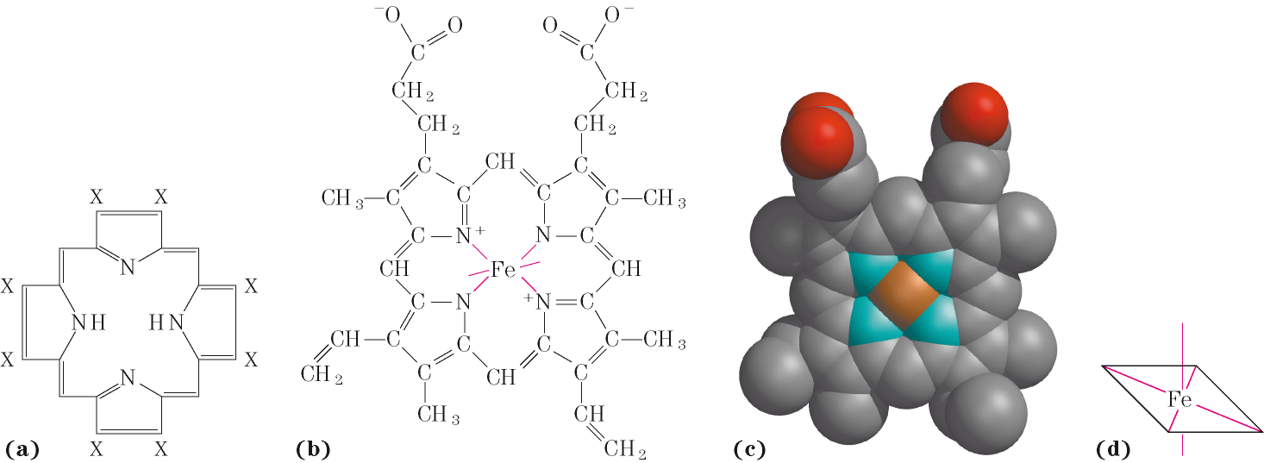
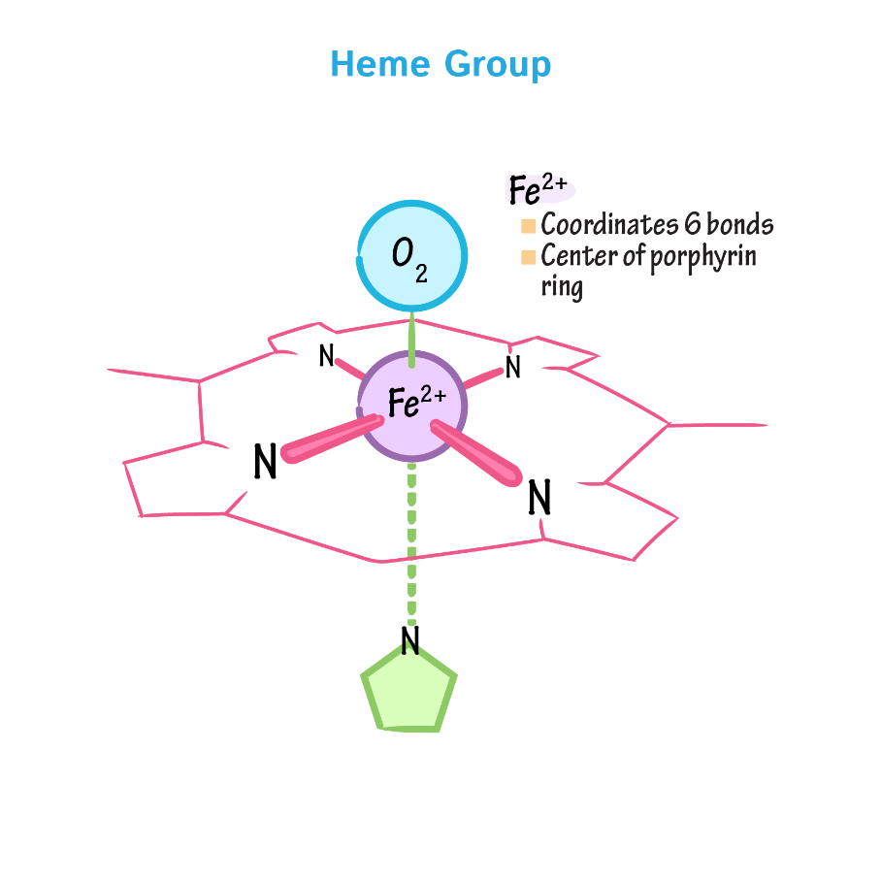
porfirina
Protoporfirina IX

Slide 19
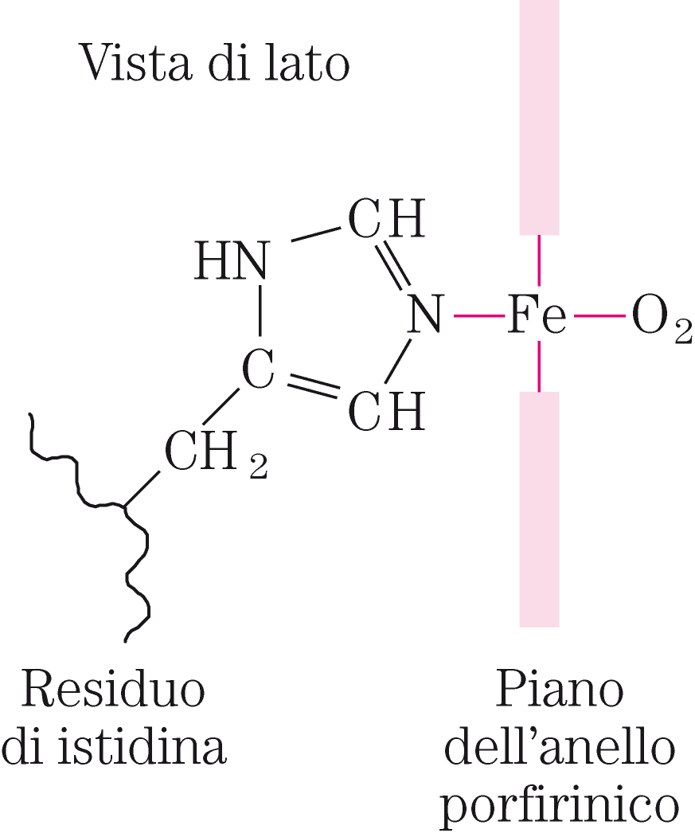

Slide 20
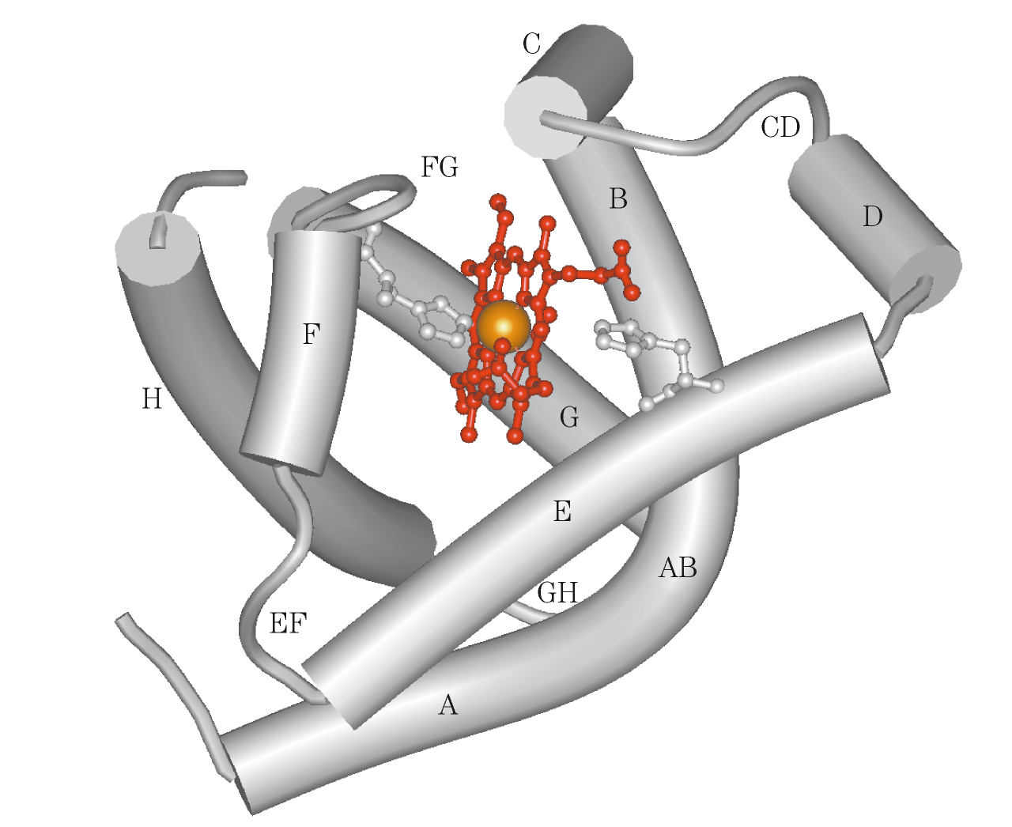
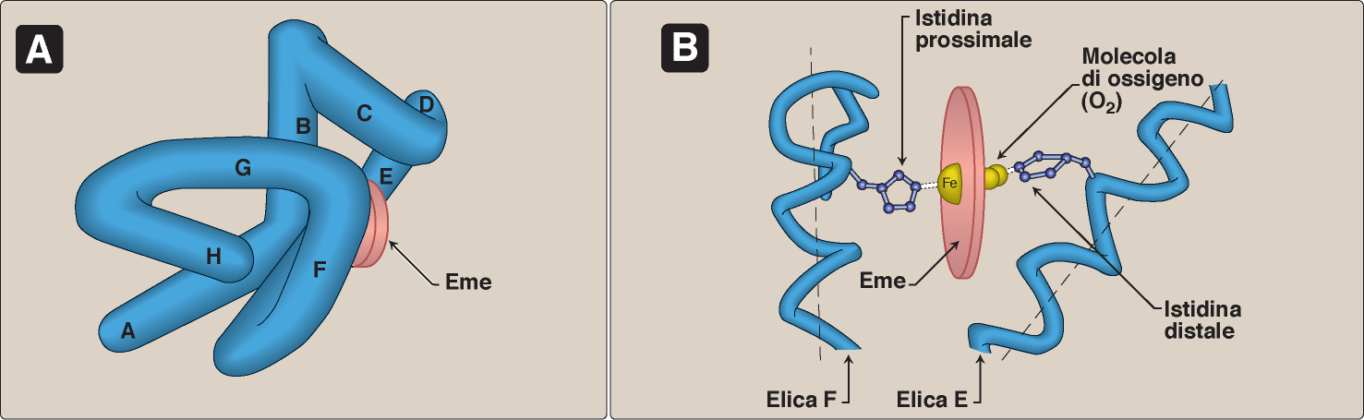
Gruppo EME
Il legame con l’ossigeno è stabilizzato da un legame idrogeno tra l’ossigeno e l’istidina distale
(His 64 o E7)
E7 (64)

Slide 21
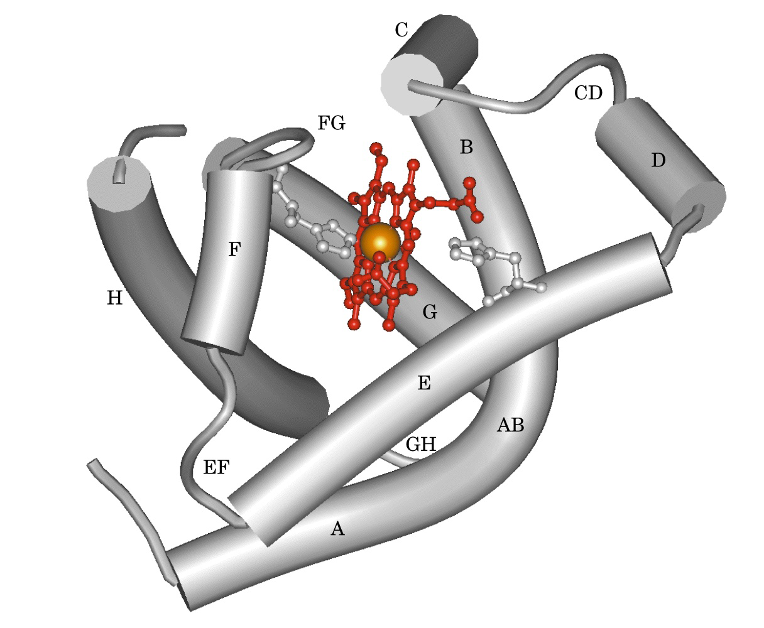
Il Fe²⁺ dell’eme può legare:
  l’O₂ nell’ossiemoglobina;
  il CO nella carbossiemoglobina;
  l’H₂O nella metaemoglobina,
  Unico caso in cui il Fe dell’eme è trivalente (Fe³⁺),
  La molecola perde la capacità di trasportare l’ossigeno.

Slide 22
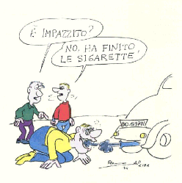
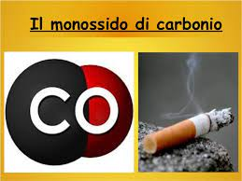
Carbossi-mioglobina e carbossi-emoglobina (Hb-CO)
CO legato al gruppo eme.
(non CO₂!!!)
Il legame con il CO è circa 300 volte più stabile di quello con l’O₂.
Quando nell’aria è presente 0.2% di CO in 1 ora si ha perdita di coscienza e in circa 4 ore si ha morte per asfissia
(circa 2/3 di Hb sono legati a CO).

Slide 23
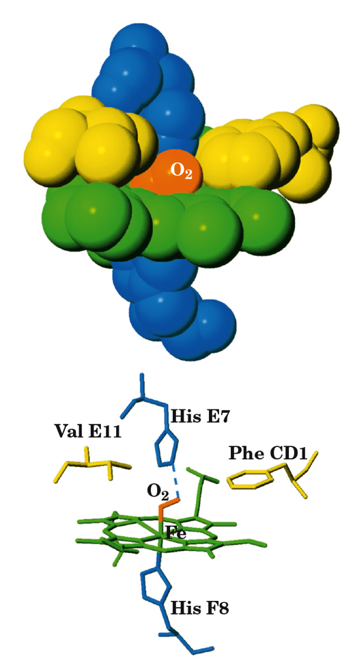
Protezione dell’eme da parte della globina
Le globine che circondano l'eme nella Mb ed nella Hb hanno funzioni di estrema importanza:
- impediscono al ferro dell’eme di ossidarsi da Fe²⁺ ferroso a Fe³⁺ ferrico;
creano un sito attivo idrofobico,
in cui si lega O₂
- proteggono l’eme da ligandi indesiderabili (esempio CO monossido di carbonio).
.

Slide 24
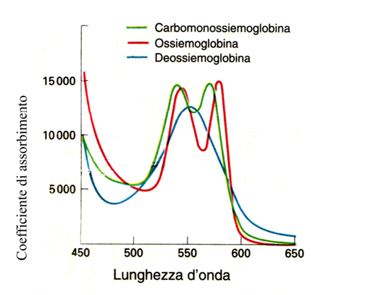
Spettro di assorbimento dell’Hb
Abs

Slide 25
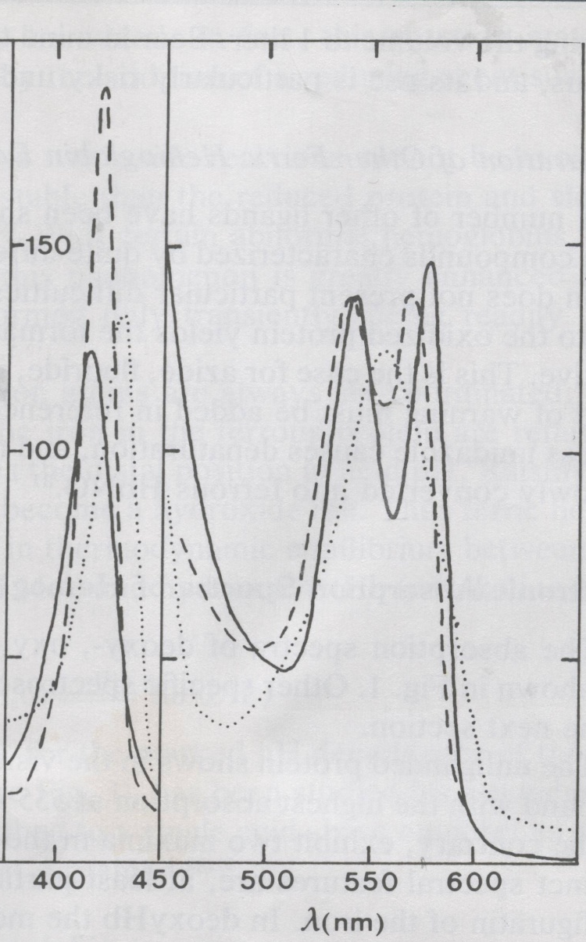
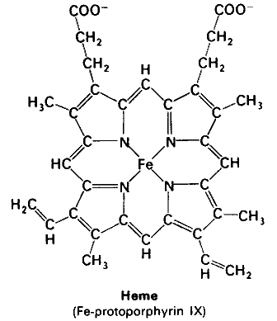
Gruppi prostetici (proteine coniugate): p.es gruppo eme 410-415 nm, 500-600 nm
Proteina coniugata: Hb
Oxy-Hb ( )
Deoxy-Hb (•••••)
Carboxy-Hb (•••••)
VIS

Slide 26
MIOGLOBINA EMOGLOBINA
4 gruppo prostetici
4 molecole di ossigeno
1 gruppo prostetico
1 molecola di ossigeno
Il legame con l’ossigeno è cooperativo
Il legame con l’ossigeno NON è cooperativo

Slide 27
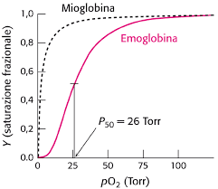
Il legame con l’ossigeno è cooperativo (Hb):
Il legame di una molecola di ossigeno facilita il legame delle altre molecole di ossigeno

Slide 28
Legame reversibile O₂-Mb è descritto dalla reazione all’equilibrio
Il legame di un ligando dipende dalla sua concentrazione nell’ambiente circostante
Proteina (P) + Ligando (L)↔PL
Kass
Mb + O₂ MbO₂
K _{diss}
MbO₂
Kdiss
Mb + O₂
Se la Kdiss è piccola l’affinità proteina/ligando è elevata

Slide 29
FRAZIONE DI SATURAZIONE
[MbO₂]
Y=
Siti occupati
Y =________________
Totale siti disponibili
[MbO₂] + [Mb]
Y= 1, Mb completamente ossigenata
Y= 0, Mb completamente deossigenata
Y si esprime in % o frazione di saturazione

Slide 30
LA FRAZIONE DI SATURAZIONE DIPENDE DA:
1) dalla concentrazione del ligando [O₂] che si esprime come pO₂
2) dall’affinità che la proteina ha per il suo ligando, cioè dalla costante di dissociazione (K_{diss}) del complesso MbO₂
[MbO₂]
Y =________________
Y= 1, Mb completamente ossigenata
Y= 0, Mb completamente deossigenata
[MbO₂] + [Mb]

Slide 31
Possiamo riscrivere l’equazione in funzione della concentrazione di O₂ e della K_{diss}
[MbO₂]
MbO₂ → Mb + O₂
Y =________________
[MbO₂] + [Mb]
[Mb]
[O₂]
[MbO₂] = ___________
[Mb]
[O₂]
K diss
-----------------
K diss
Y = ___________
[Mb]
[O₂]
-----------------
+ [Mb]
K diss
[Mb]
[O₂]
[Mb]
[O₂]
-----------------
-----------------
[O₂]
K diss
K diss
Y = _______________________
= __________________
= ___________
[Mb]
[O₂]
+ [Mb] Kdiss
[Mb]
([O₂]
+Kdiss)
---------------------------------------
---------------------------
K diss +
[O₂]
K diss
K diss

Slide 32
[O₂]
Equazione di Hill
Y = ___________
K diss +
[O₂]
Equazione che descrive una IPERBOLE RETTANGOLARE
1 atmosfera = 760 Torr = 133.32 pascal

Slide 33
La frazione di saturazione Y, la concentrazione di O₂, e la K_{diss} sono legate da una relazione matematica:
[O₂]
K_{diss} + [O₂]
Y =
[O₂] = pO₂ (pressione parziale di ossigeno)
CASO PARTICOLARE: Quando Y = 0.5 (cioè 50% della Mb è ossigenata)
1 pO₂
2 K_{diss} + pO₂
Y =
=
K_{diss}+ pO₂ = 2pO₂
K_{diss} = 2pO₂ - pO₂ = pO₂
K_{diss}= p50
la K_{diss} = è uguale a quel valore di pO₂ che ossigena il 50% di Mb = p50
La p50 è la pressione parziale di ossigeno alla quale la Mb è saturata al 50%

Slide 34
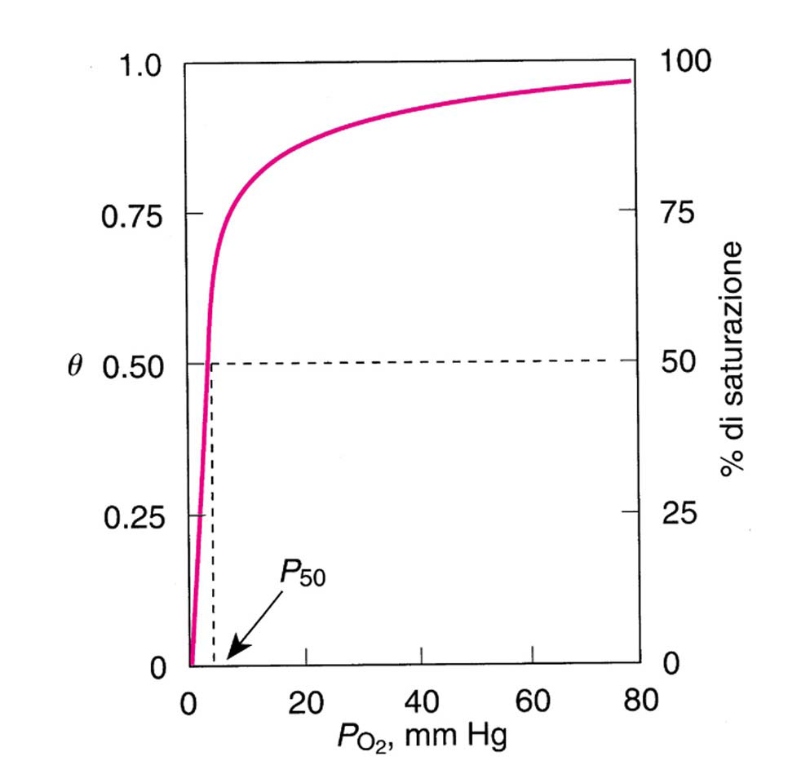
Legame O₂-Mb
Mb + O₂ = MbO₂
CURVA di Legame dell’ossigeno alla Mb
Numero di molecole che hanno legato l’O2 rispetto al totale
Pressione
tessuti
Pressione
polmoni
Curva iperbolica
p50 = affinità per l’O₂
La pressione di O₂ al quale è
saturato il 50% delle molecole
Frazione di saturazione
Y
La p50 della Mb è molto bassa (3-4 mmHg) (Kdiss molto bassa) e quindi l’affinità dell’emoproteina per l’O2 è molto alta.
= Kdiss

Slide 35
Mb
IMPORTANTE perché la Mb deve estrarre l’ossigeno dal sangue (che verrà ceduto dall’emoglobina).
p50 molto piccola
elevata affinità per l’O2
Pressione
tessuti
Pressione
polmoni
Minore è la p50 più bassa sarà la Kdiss e quindi maggiore sarà l’affinità dell’emoproteina per l’O2
Curva iperbolica
Frazione di saturazione
Più è grande il valore della p50 più è grande la Kdiss e quindi minore l’affinità dell’emoproteina per l’O2
(Hb)
Y
= Kdiss

Slide 36
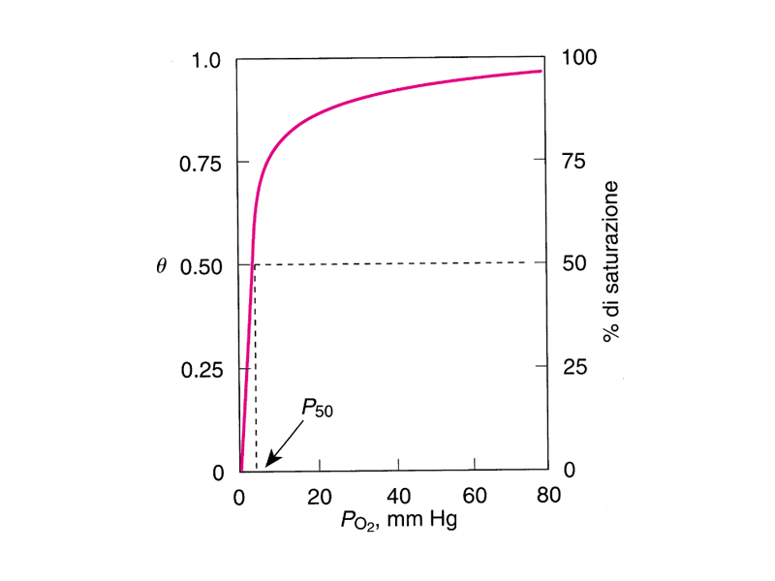
La mioglobina funziona da deposito di O₂ a livello muscolare.
Quando il muscolo è a riposo la mioglobina lega l’O₂,
Quando il muscolo è attivo viene consumato O₂ diminuisce la pressione a livello dei tessuti la mioglobina rilascia l’O₂
Nelle cellule muscolari metabolicamente attive:
Nelle cellule muscolari a riposo:
Y
pO₂ nei capillari a riposo ~ 30 mmHg
minore consumo di O₂: la pO₂ intracellulare è in equilibrio con quella del sangue capillare
si consuma O₂: la pO₂ cellulare diminuisce
la Mb rilascia l’ossigeno che aveva legato.
pO₂ nei capillari in attività ~ 10 mmHg
Mb è quasi satura: accumula O₂
Fase di deossigenazione
Fase di ossigenazione

Slide 37
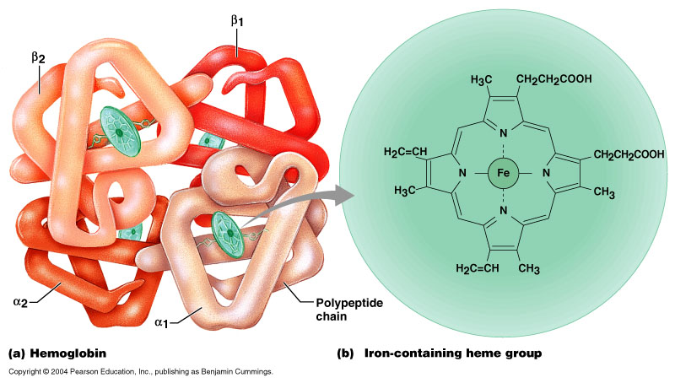
EMOGLOBINA (Hb)
Trasporto reversibile di O₂ dai polmoni ai tessuti
Trasporta reversibile di anidride carbonica CO₂.
Hb ha 4 catene polipetiditiche e 4 gruppi eme. Hb presenta quindi una struttura quaternaria.
L’emoglobina adulta umana (HbA) è costituita da 2 catene α e 2 catene β, ciascuna con struttura simile a quella della mioglobina.
α2 β2
L’emoglobina fetale (HbF) è costituita da 2 catene α e 2 catene γ.
α2 γ2
β ₂
β ₁
α ₂
α ₁
La sostituzione delle catene β (Hb adulta) con catene γ (Hb fetale)
comporta differente funzionalità.

Slide 38
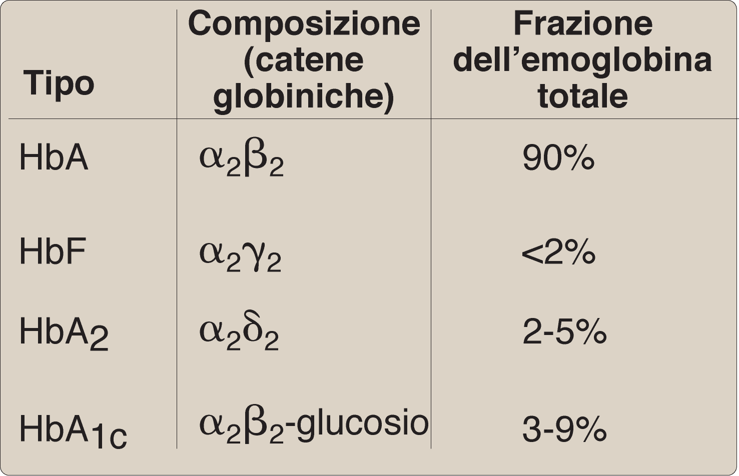
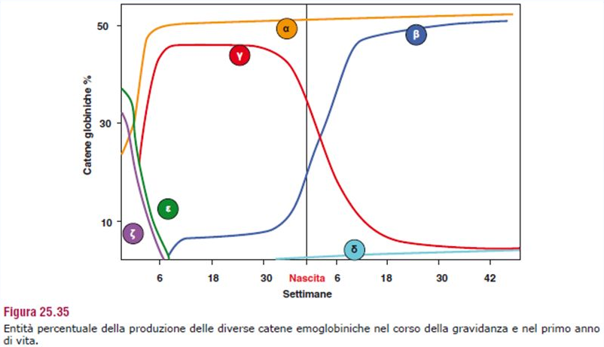
Espressione dei geni globinici durante l’ontogenesi

Slide 39
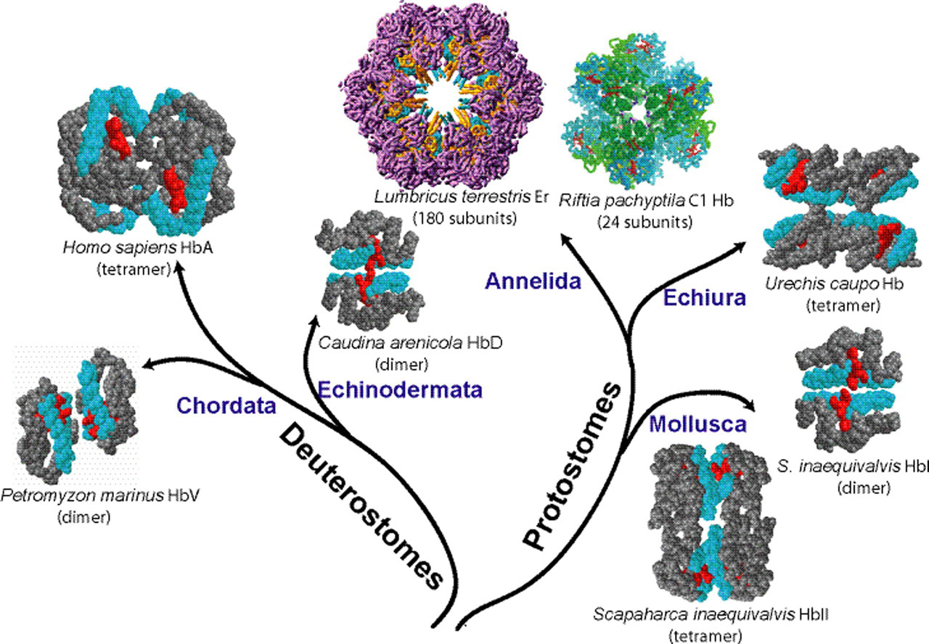
Diversità nelle strutture dell’EMOGLOBINE nel mondo animale

Slide 40
Hb
Il grado di ossigenazione della Hb dipende dalla pO₂ e dalla K_{diss} del complesso Hb(O₂)₄.
Kass
Hb + 4[O₂] Hb[O₂]₄
[Hb] [O₂]⁴
[Hb(O₂)₄]
K _{diss}
K_{diss} =
Frazione di saturazione: % di Hb ossigenata (di siti EME occupati dall’O₂) rispetto all’Hb totale
La Frazione di saturazione è legata alla pO₂ e alla K_{diss} secondo la seguente relazione:
n
4
pO
pO
pO
pO
pO
pO
4
4
2
2
2
2
2
2
Y =
Y =
Y =
Equazione di Hill
Y =
Y =
Y =
n
K
4
K
K
+
+
+
pO
pO
K
pO
K
K
+
+
+
pO
pO
pO
4
4
diss
diss
diss
2
2
diss
2
diss
diss
2
2
2
K_{diss} = p50^{n}

Slide 41
Equazione di Hill
pO
n
pO
pO
4
pO
n
pO
2
pO
4
2
2
K_{diss} = p50^{n}
2
2
Y =
2
Y =
Y =
Y =
Y =
Y =
K
n
n
K
K
+
+
+
pO
pO
pO
4
K
+
+
+
pO
pO
diss
p50^{n}
pO
4
diss
diss
2
2
2
diss
2
2
2
n è il coefficiente di Hill e può avere valori
1 (Mb)
4 (Hb)
INDICA IL GRADO DI COOPERATIVITà TRA LE SUBUNITA’

Slide 42
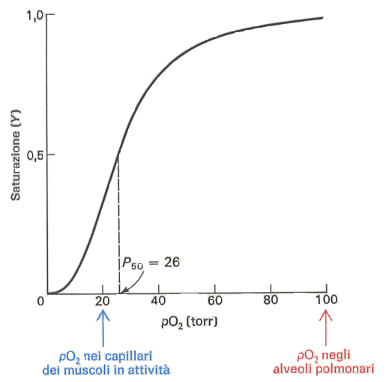
Curva di dissociazione dell’O₂ per l’emoglobina
Hb + 4O₂ = Hb(O₂ )₄
pO
n
pO
pO
4
2
2
2
Y =
Y =
Y =
K
+
n
+
+
pO
pO
p50^{n}
pO
4
diss
2
2
Hb
2
sigmoidale
L’emoglobina lega l’O₂ quando la pressione parziale del gas (pO₂) è elevata (polmoni) e lo rilascia quando la pressione è bassa (tessuti).

Slide 43
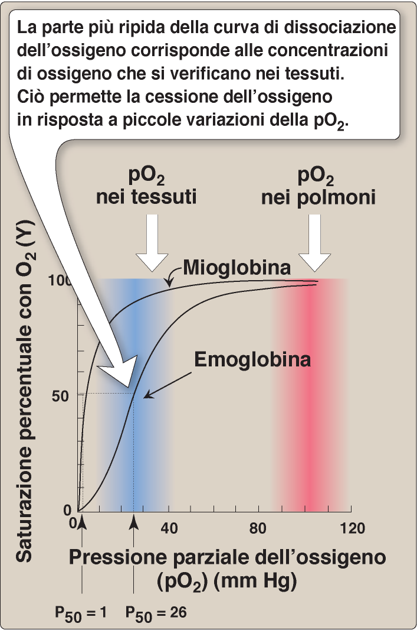
La mioglobina è un ottimo sistema per
immagazzinare O₂:
-si lega all’O₂ anche a basse pO₂ e lo lega strettamente.
L’emoglobina è un ottimo sistema per trasportare l’O₂:
-si carica di O₂ quando pO₂ è alta e cede O₂ quando pO₂ è bassa.
CURVA SIGMOIDALE
LEGAME COOPERATIVO

Slide 44
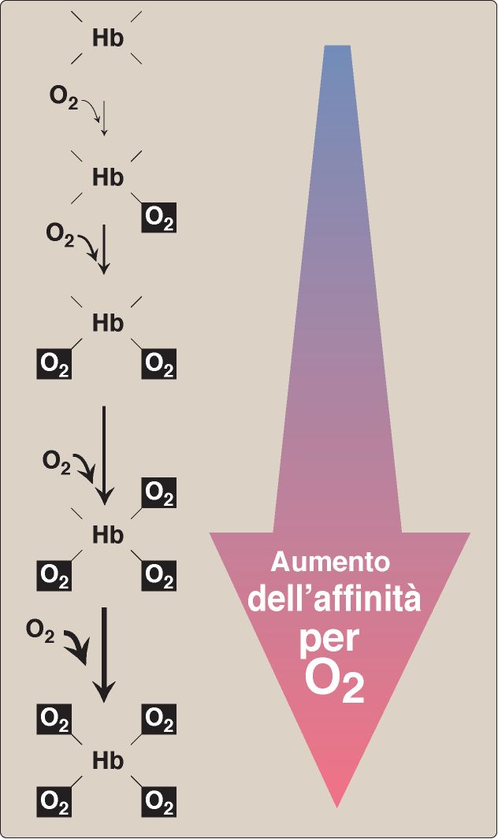
Emoglobina deossigenata
CURVA SIGMOIDALE =
LEGAME COOPERATIVO
Il legame dell’ossigeno è cooperativo
EMOGLOBINA si lega all’O2 con affinità crescente
Emoglobina ossigenata
Hb + 4 O₂ = Hb (O₂ )₄

Slide 45
STATO T
Hb a bassa affinità
La Transizione idealmente si completa: quando sono occupati gli ultimi siti e tutte le molecole di Hb sono nella forma ad alta affinità
α₁
β2
β1
α2
STATO R
ALTA AFFINITA’
+ O₂
α₁
β2
α₁
β2
α₁
β2
β1
α2
β1
α2
β1
α2
α₁
β2
β1
α2
+ O₂
+ O₂
α₁
β2
α₁
β2
α₁
β2
β1
α2
β1
α2
β1
α2
α₁
β2
α₁
β2
+ O₂
β1
α2
α₁
β2
α₁
β2
α₁
β1
α2
β2
β1
α2
β1
α2
β1
α2
Legame con la molecola di O₂ >> cambia la struttura 3^{aria} della subunità legata
CON LA PARZIALE OSSIGENAZIONE (almeno un sito occupato dall’O₂ in ciascuno dei 2 dimeri αβ) l’intera proteina modifica la sua struttura 4^{aria} assumendo una struttura piu’ disponibile ad accettare altre molecole di O₂ .

Slide 46
Graficamente la relazione esistente fra Y e pO₂ è rappresentato da una CURVA DI OSSIGENAZIONE SIGMOIDALE, infatti il legame Hb/O₂ è di tipo COOPERATIVO.
L’AFFINITA’ DELL’Hb PER L’OSSIGENO AUMENTA MANO A MANO CHE LE MOLECOLE DI O₂ OCCUPANO I GRUPPI EME.
b) Esiste una cooperatività positiva fra i siti di legame dell’ossigeno (fra i gruppi EME)
c) Il legame di 1 molecola di O₂ ad un gruppo EME facilita il legame di altre molecole di O₂ agli altri gruppi EME
1,00
0.75
0.50
0.25
0.0
Hb semisatura, con minime variazioni di pO₂ si deossigena e si ossigena quasi completamente
Hb ad alta affinità, raggiunge la saturazione
(STATO R)
Y
Hb a bassa
affinità, poco ossigenata
STATO T
p50 ~ 26 mm Hg, valore di pO₂ che satura il 50% dei siti di legame dell’Hb
20,0 40,0 60,0 80,0
pO₂ (mmHg)

Slide 47
Deoxy-Hb (stato T)
Oxy-Hb (stato R)
L’Hb passa da una struttura a bassa affinità per l’O₂ (T) ad una struttura ad alta affinità (R) in funzione della concentrazione di O₂ (pO₂).
IL LEGAME CON L’O₂ MODIFICA LA STRUTTURA DELLA PROTEINA
La cooperatività di legame dell’emoglobina è possibile perché lo stato di ossigenazione di un sito può essere comunicato agli altri siti (SONO COOPERATIVI) attraverso un cambiamento della struttura dell’Hb.
Notes:
FIGURE 5-14 Hill plots for oxygen binding to myoglobin and hemoglobin. When n_{H} = 1, there is no evident cooperativity. The maximum degree of cooperativity observed for hemoglobin corresponds approximately to n_{H} = 3. Note that while this indicates a high level of cooperativity, n_{H} is less than n, the number of O₂-binding sites in hemoglobin. This is normal for a protein that exhibits allosteric binding behavior.

Slide 48
Deoxy-Hb (stato T)
Oxy-Hb (stato R)
L’Hb passa da una struttura a bassa affinità per l’O₂ (T) ad una struttura ad alta affinità (R) in funzione della concentrazione di O₂ (pO₂).
IL LEGAME CON L’O₂ MODIFICA LA STRUTTURA DELLA PROTEINA
La cooperatività di legame dell’emoglobina è possibile perché lo stato di ossigenazione di un sito può essere comunicato agli altri siti (SONO COOPERATIVI) attraverso un cambiamento della struttura dell’Hb.
Notes:
FIGURE 5-14 Hill plots for oxygen binding to myoglobin and hemoglobin. When n_{H} = 1, there is no evident cooperativity. The maximum degree of cooperativity observed for hemoglobin corresponds approximately to n_{H} = 3. Note that while this indicates a high level of cooperativity, n_{H} is less than n, the number of O₂-binding sites in hemoglobin. This is normal for a protein that exhibits allosteric binding behavior.

Slide 49
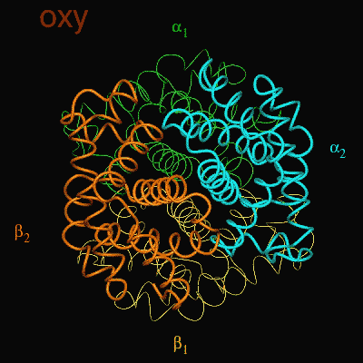
Allosteria (modificazione della struttura quaternaria)
E’ un fenomeno per cui le proteine con struttura quaternaria (emoglobina e moltissimi enzimi) possono essere modificate nella disposizione spaziale delle sub-unità costituenti.
L’emoglobina è una proteina allosterica la cui struttura quaternaria viene modificata dal legame di O₂ alle 4 sub-unità: i 4 siti attivi cooperano positivamente, legando O₂ con affinità crescente e questo causa cambiamento progressivo di struttura quaternaria.

Slide 50
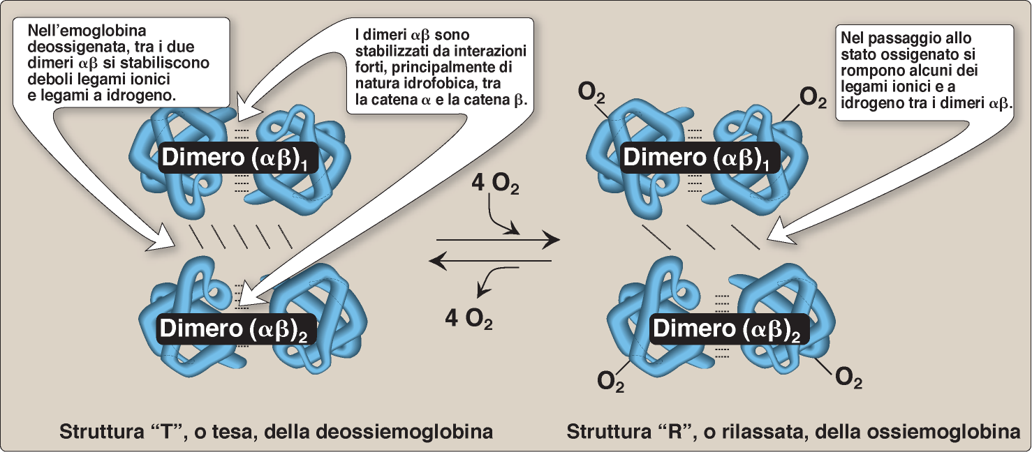
L’emoglobina esiste in due forme:
deossigenata =T ossigenata =R;
Legame Hb con O₂ ---→ modificazione strutturale.
T (interazioni ioniche o ponti salini) fra catene laterali di aminoacidi(es. Asp-His)
R (ponti salini spezzati).
Il fenomeno avviene in direzione opposta quando l’emoglobina rilascia l’ossigeno.

Slide 51
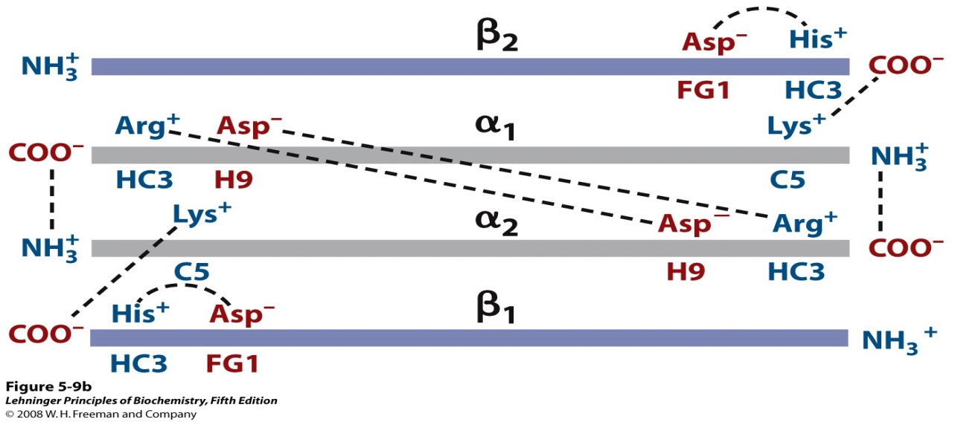
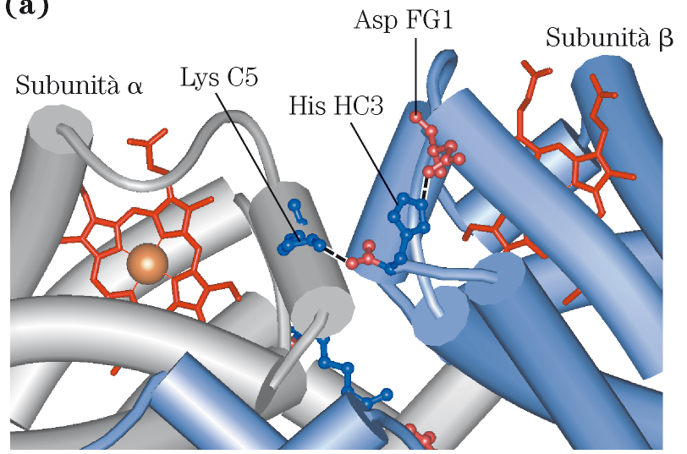
COSA SUCCEDE ALLA STRUTTURA DELLA EMOGLOBINA QUANDO AVVIENE LA TRANSIZIONE T↔ R?
LA DEOSSI-Hb (STATO T) È STABILIZZATA DA UNA RETE DI LEGAMI IDROGENO E INTERAZIONI IONICHE INTRA- E INTER-CATENA.
Asp FG1 o 94
DURANTE LA TRANSIZIONE T>R SI ROMPONO ALCUNI LEGAMI nell’interfaccia α1/β2 e α2/β1:
fra l’His146 e Asp94 delle catene β
fra la Lys40 delle catene α e l’estremità COO- delle catene β
Lys C5 o 40
His HC3 o 146
C-term.

Slide 52
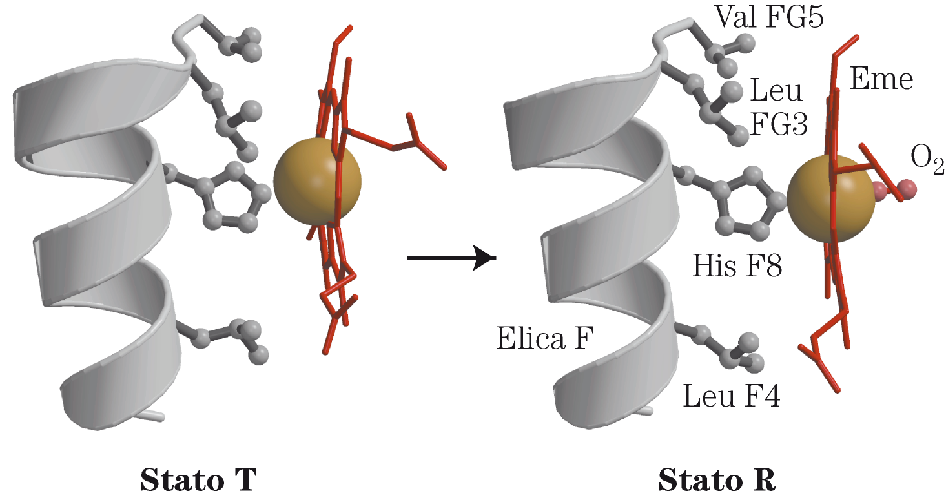
Il ferro si sposta nell’eme che si appiattisce
Riarrangiamento della His F8
Ferro ----fuori dal piano dell’eme
Eme---→ distorto
His F8 -→ asse non perpendicolare al piano dell’eme
          (inclinato di 8°)
O₂
0.6 A
His F8 trascina l’elica F e angolo FG
(rottura di ponti salini)
Perutz MF

Slide 53
L’Hb è una proteina ALLOSTERICA.
Contiene più siti di legame per il suo ligando
Il ligando è un effettore omoallosterico: occupando uno dei siti di legame della proteina influisce sull’affinità degli altri siti liberi
Il legame proteina/ligando causa sempre una modificazione della struttura 3^{aria} e anche della struttura 4^{aria} della proteina che modifica la sua affinità nei confronti del ligando stesso.
Ha siti di legame per altri ligandi che agiscono come molecole regolatrici (effettori eteroallosterici) che influenzano l’affinità della proteina verso il suo ligando
La modulazione e il legame proteina/effettori è sempre
REVERSIBILE
Notes:
FIGURE 5-14 Hill plots for oxygen binding to myoglobin and hemoglobin. When n_{H} = 1, there is no evident cooperativity. The maximum degree of cooperativity observed for hemoglobin corresponds approximately to n_{H} = 3. Note that while this indicates a high level of cooperativity, n_{H} is less than n, the number of O₂-binding sites in hemoglobin. This is normal for a protein that exhibits allosteric binding behavior.

Slide 54
EFFETTORI ALLOSTERICI O MODULATORI ALLOSTERICI:
[H⁺]
CO₂
acido 2,3 bisfosfoglicerico (2,3-BPG)
si legano con interazioni deboli in siti diversi da quello di legame dell’O₂ (MODULATORI ETEROTROPICI)
diminuiscono l’affinità dell’emoglobina per l’ossigeno
MODULATORI ETEROTROPICI NEGATIVI.
Stabilizzano la forma T.
Regolano la transizione allosterica tra stato ad alta affinità e bassa affinità, aumentando l’efficienza dell’Hb nel rilasciare ossigeno ai tessuti.

Slide 55
Il legame di Hb con O₂ è fortemente influenzato dal pH e dalla pCO₂.
Nei tessuti---→ pH è basso (aumentano gli H⁺) e la pCO₂ è elevata,
l'affinità di Hb per O₂ diminuisce, -> O₂ viene liberato
H⁺ e CO₂ si legano all’Hb.
Il contrario avviene nei capillari polmonari.
L'effetto del pH e della CO₂ sull'affinità di Hb per O₂ è denominato
Effetto Bohr:
Hb(O₂)₄ + H⁺ = HbH⁺ + 4O₂

Slide 56
L'effetto del pH e della CO₂ sull'affinità di Hb per O₂ è denominato
Effetto Bohr:
Hb(O₂)₄ + H⁺ = HbH⁺ + 4O₂
Nei tessuti l’Hb rilascia O₂,
-basse pO₂
la forma deossigenata più affine per H⁺,
si comporta come un ottimo tampone intracellulare
(azione di alcuni residui di istidina).
L'azione tampone si accompagna al trasporto dell'anidride carbonica.

Slide 57
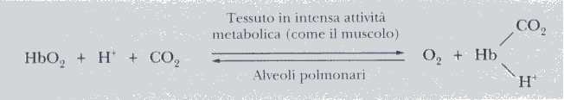
Gli ioni H⁺ si legano a 3 coppie di siti sull’Hb:
la più importante è l’His 146 delle catene β
Nei tessuti ad elevato metabolismo, (muscoli in attività) in cui c’è una notevole produzione di composti acidi e di CO₂, l’Hb cede più facilmente l’O₂ e lega gli H⁺ e la CO₂.
Nei polmoni avviene esattamente il contrario.

Slide 58
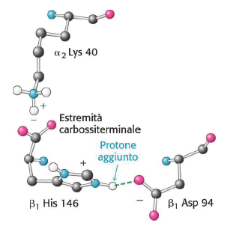
COME SPIEGARE IL MECCANISMO DELL’EFFETTO BOHR?
La DEOSSI-Hb ha una maggiore tendenza a protonarsi della OSSI-Hb, -> pI più alto
L’Hb ha vari siti di legame per gli ioni H⁺ come:
1) ammino-gruppi N-terminali delle catene alfa
2) His 146, residuo C-terminale, delle catene β.
Quando l’Hb inzia a deossigenarsi, l’His-146 delle catene β diventa più basica, il suo pK_{R} aumenta (> 7.2)
DEOSSI-Hb
STATO T
α-2 Lys40
+
-
COO⁻ terminale delle catene β
L’His-146, acquista un H⁺, (protonata), e forma un ponte salino intra-catena con l’Asp 94, che stabilizza la forma deossi-Hb (stato T)
+
-
β-1 His146
β-1 Asp94
Notes:
FIGURE 5-16 Effect of pH on oxygen binding to hemoglobin. The pH of blood is 7.6 in the lungs and 7.2 in the tissues. Experimental measurements on hemoglobin binding are often performed at pH 7.4.

Slide 59
A livello polmonare l’Hb inizia a legare O₂: inizia la transizione allosterica (T > R), l’His-146 delle catene β diventa più acida, il suo pK_{R} diminuisce (~6.5 )
Nei capillari polmonari il pH è ~7.6, nel torrente circolatorio è ~7.2 (maggiore rispetto al pK_{R} dell’His-146).
L’His-146 si trova nella sua forma DEPROTONATA e NON può formare il ponte salino con l’Asp 94
Questo contribuisce al cambiamento strutturale che favorisce l’ossigenazione completa della Hb.
(Stato R)
Notes:
FIGURE 5-16 Effect of pH on oxygen binding to hemoglobin. The pH of blood is 7.6 in the lungs and 7.2 in the tissues. Experimental measurements on hemoglobin binding are often performed at pH 7.4.

Slide 60
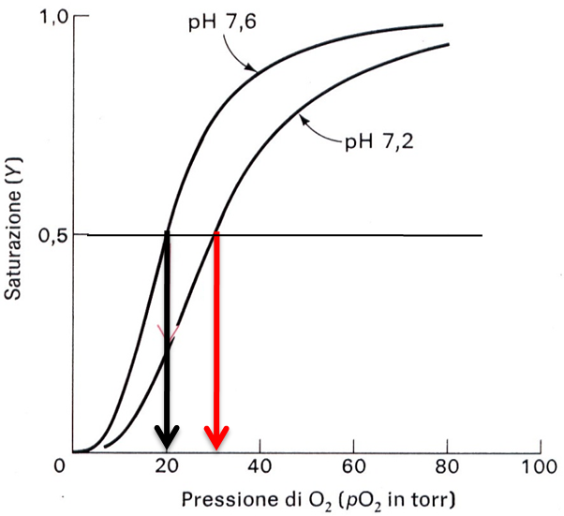

Slide 61
Hb trasporta H⁺ e CO₂, dai tessuti ai polmoni ed ai reni, organi deputati alla loro escrezione.
Trasporto della CO₂
CO₂ liberamente disciolta nel plasma
CO₂ trasportata come carbammati(15-20%)
CO₂ trasportata come bicarbonato
1) disciolta: segue la Legge di Henry come l'O₂ ma è 20 volte più solubile di questo. In questa forma costituisce il 10% del gas liberato dal sangue venoso nel polmone.

Slide 62
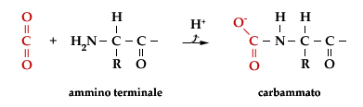
2) Parte della CO₂ si lega all’Hb nelle estremità N-terminali libere delle catene globiniche formando CARBAMMATI
gruppi carichi negativamente che stabiliscono interazioni elettrostatiche con i residui carichi positivamente stabilizzando la forma T

Slide 63
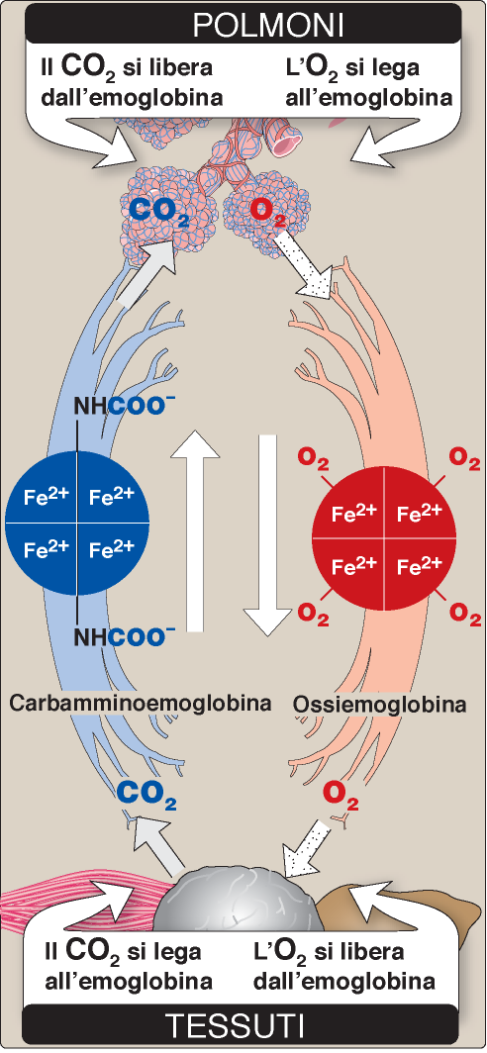

Slide 64
La maggior parte della CO₂ che diffonde nelle emazie reagisce con l’H₂O formando H₂CO₃, grazie alla presenza di un enzima, l’anidrasi carbonica (P.M. 30000, contiene Zn)
CO₂ + H₂O → H₂CO₃ → H⁺ + HCO₃⁻
H⁺
HCO₃⁻
Gli ioni H⁺ si legano alla DEOSSI-Hb (che più basica della forma OSSI-Hb ed è quindi un accettore di protoni migliore)
passano dal globulo rosso al plasma attraverso una proteina di membrana

Slide 65
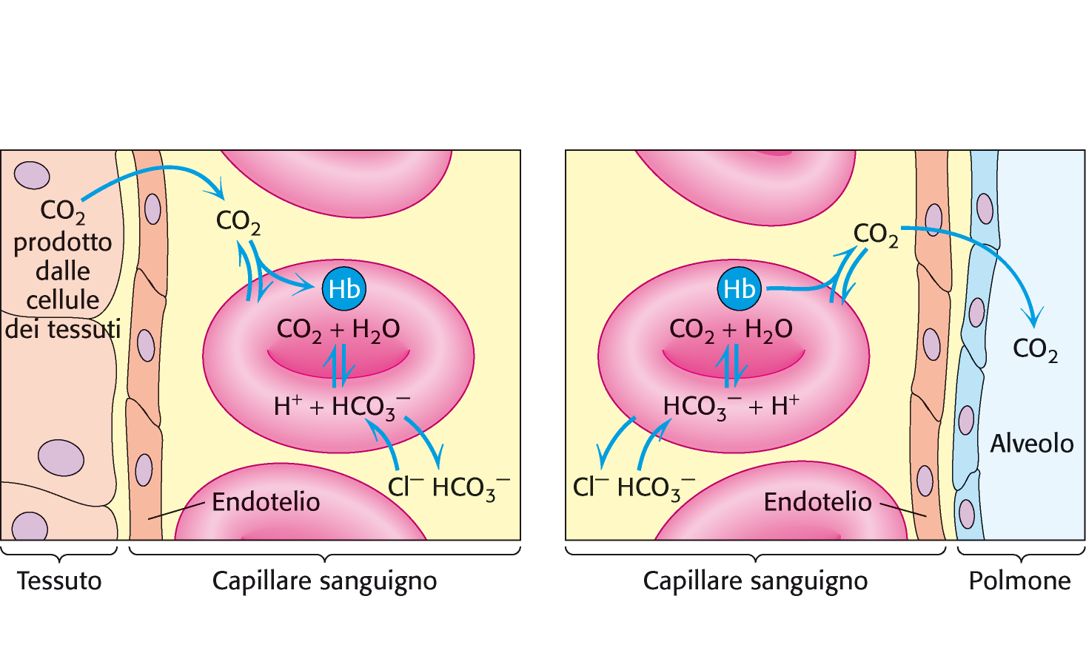

Slide 66
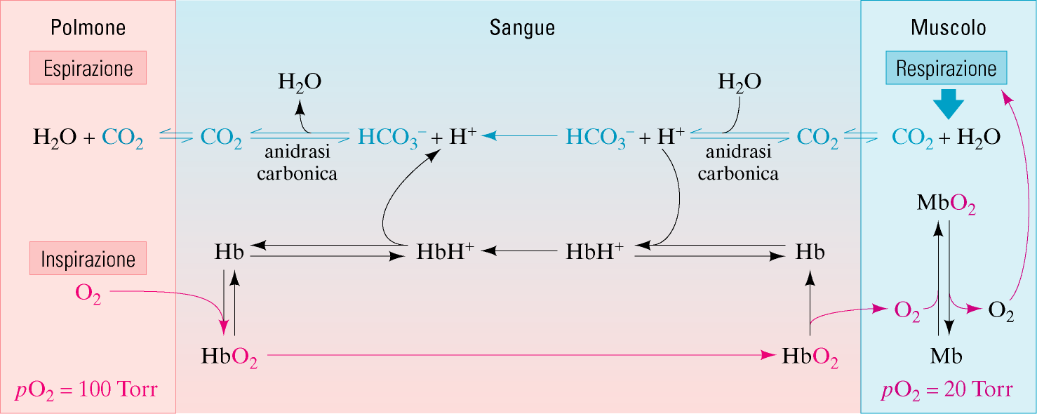
venoso
arterioso

Slide 67
CO₂
Effettore allosterico negativo per l’Hb
1,00
0.75
0.50
0.25
0.0
Se la pCO₂ diminuisce
l’affinità aumenta
(p50 + bassa)
Se la pCO₂ aumenta
l’affinità diminuisce
(p50 + alta)
Y
20,0 40,0 60,0 80,0 100,0
pO₂ (mmHg)

Slide 68
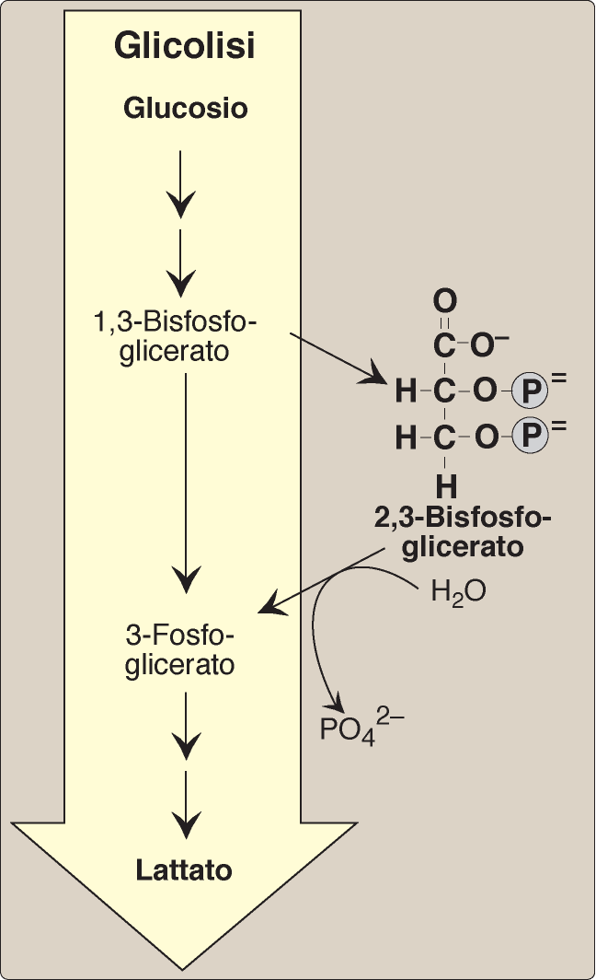
2,3 BPG
Il 2,3 BPG è una piccola molecola dotata di cariche negative che consente il legame alle cariche positive delle catene laterali di AA situati sulle due catene β, formando ponti salini e stabilizzando la forma T.
Il sito per il 2,3 BPG è presente solo nella forma tesa T.
si lega una sola molecola di 2,3 BPG per tetramero emoglobinico

Slide 69

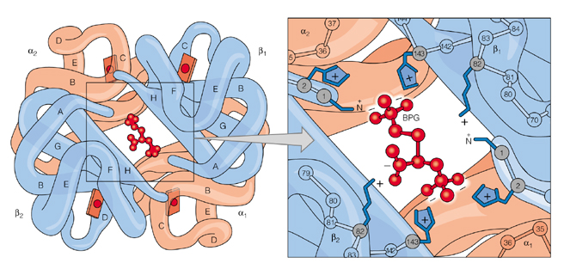
Il 2,3-BPG ha interazioni elettrostatiche con gruppi carichi positivamente che sporgono nella cavità centrale della DEOSSI-Hb:
NH₃⁺ N-terminale
Lys-82 delle 2 catene β
His-143
His-2
ciò rafforza i ponti salini della forma T dell’Hb.
α₂
β₁
+
+
-
+
-
+
+
-
+
-
-
+
β₂
α₁
+
Quando l’Hb lega la prima molecola di O₂ si innesca il cambiamento conformazionale che distrugge i ponti salini, la cavità centrale si restringe e il 2,3-BPG viene espulso.

Slide 70


Slide 71

Adattamento alle elevate altitudini
A 3000m pO2 solo 70 % rispetto al livello del mare
RISPOSTE FISIOLOGICHE
Aumento della sintesi di Hb (diverse settimane)
Aumento sintesi 2,3 BPG
(4>>8 mM; poche ore)
>> diminuisce l’affinità dell’Hb per l’O₂ (aumenta la p50)
>> aumenta il rilascio di O₂ ai tessuti che altrimenti non sarebbero sufficientemente ossigenati

Slide 72

EMOGLOBINA FETALE
(HbF)
Il significato del 2,3 BPG appare chiaro se si confronta la curva di saturazione di Hb con O₂ in sangue materno e fetale.
Il sangue fetale contiene un'emoglobina con struttura quaternaria α2 γ2
le catene γ legano il 2,3-BPG più debolmente rispetto all’ HbA perché presentano un minor numero di residui carichi positivamente.
l'emoglobina fetale ha una la curva di saturazione che è a sinistra di quella della emoglobina materna, indicando maggiore affinità per O₂.
L'O₂ rilasciato nella circolazione placentare da Hb materna, viene assunto da Hb fetale, più affine, e ciò soddisfa l'esigenza fisiologica di rifornimento di O₂ al feto da parte della madre.

Slide 73

Sito di legame del 2,3-BPG nell’HbA e HbF
CATENE BETA CATENE GAMMA
NH₃⁺ N-terminale Val-1 NH₃⁺ N-terminale Gly-1
Lys-82 Lys-82
His-143 Ser-143
His-2 His-2

Slide 74
Emoglobinopatie
Alterazioni strutturali
Difetti quantitativi
(α- e β-talassemie)
HbS, HbC o varianti emoglobiniche
(con aumentata o diminuita affinità per l’ossigeno)

Slide 75

Le mutazioni alterano la struttura
e la funzione dell'emoglobina
Sono state scoperte più di 1300 forme mutanti (varianti) dell’Hb, spesso con 1 unica sostituzione amminoacidica, non tutte le varianti emoglobiniche conducono a sintomi clinici. (info: HbVar database)
ca il 5% della popolazione mondiale possiede almeno una variante emoglobinica

Slide 76


HbS
alta incidenza nelle zone tropicali
ANEMIA FALCIFORME (“SICKLE CELLS DISEASE”):
Mutazione puntiforme nel gene della catena β
Anemia falciforme
Nell’anemia falciforme viene prodotta una variante emoglobinica chiamata Hb-S nella quale il residuo di Glu in posizione 6 delle catene β è sostituito da un residuo di Val.

Slide 77

Nella Deossi-Hb-S questo residuo di Val costituisce un “punto appiccicoso” esposto sulla superficie del tetramero, infatti va ad inserirsi in una tasca idrofobica situata nelle subunità β di un altro tetramero: l’Hb polimerizza, forma delle fibre insolubili

Slide 78


Slide 79

Globuli rossi
Il globulo rosso perde il nucleo prima di lasciare il midollo osseo
Il globulo rosso perde i ribosomi e i mitocondri entro i primi 2 giorni dall’ingresso nella circolazione
Non è in grado di sintetizzare proteine
Non è in grado di eseguire la fosforilazione ossidativa
TUTTAVIA HA UN METABOLISMO ATTIVO CHE LO MANTIENE VITALE PER 120 GIORNI E CHE PROTEGGE IL FERRO DELL’EMOGLOBINA DALLA OSSIDAZIONE

Slide 80

Perché ha una alta incidenza nelle aree tropicali???
Una alta incidenza per l’HbS coincide an che con un’alta incidenza di una malattia parassitaria (malaria) trasmessa da una zanzara tropicale (Anopheles).
Il parassita malarico (Plasmodium falciparum) è una delle specie di plasmodio responsabili della malaria compie il suo ciclo vitale nel globulo rosso
Aumentata fragilità dei globuli rossi a falce (negli eterozigoti) interrompe il ciclo vitale del parassita.
Eterozigoti-→ sopravvivenza maggiore

Slide 81


TALASSEMIE : α-talassemia e β- talassemia
Malattie ereditarie caratterizzate da anemia cronica di gravità variabile che deriva da un difetto quantitativo nella produzione di emoglobina.
β- talassemia
1) Talassemia major o morbo di Cooley (più grave)
2) Talassemia intermedia
Nessuna sintesi delle catene globiniche β
ridotta sintesi delle catene globiniche β
Mancata sintesi dell’HbA
Le catene α in eccesso precipitano

Slide 82


Le catene beta, gamma e delta sono codificate da un gene localizzato nel cromosoma 11
1 gene per le beta
2 geni per le alfa
Le catene alfa sono codificate da un gene localizzato nel cromosoma 16
Tutte le cellule umane sono diploidi (hanno due copie di ogni cromosoma) ad eccezione di quelle germinali (spermatozoi o ovuli)
2 gene per le beta
4 geni per le alfa

Slide 83
Gene per le beta globine
β -→ normale
β’ -→ variante
-> omozigote (β + β)
Emoglobina «normale» HbA
-> eterozigote (β + β’)
HbA + Hb variante
-> omozigote per la variante (β’ + β’)
Hb variante
25%
50%
25%
Normale
50%
Malato
Portatore asintomatico
Normale
25%
50%
25%

Slide 84


Slide 85
CLINICA DEL MORBO DI COOLEY
Rilievo, in genere entro i primi sei mesi di vita, di grave anemia con:
  Pallore-colorito itterico
  Splenomegalia: per iperplasia della polpa rossa secondaria all’esaltata eritrocateresi
  Epatomegalia: per persistenza post fetale di mielopoiesi extramidollare e per alterazioni del circolo epato-splenico
  Insufficienza cardiaca
Ritardato sviluppo somatico e sessuale

Slide 86

Alfa-TALASSEMIE
4 geni alpha

Slide 87

Dal DNA alla Proteina

Slide 88


Slide 89


I geni dirigono la sintesi delle proteine
I geni sono espressi nelle proteine.
L’ipotesi «un gene, un enzima» è basata sull’osservazione che un gene difettoso dà origine a un enzima esso stesso difettoso.
Sylvia S. Mader Immagini e concetti della biologia © Zanichelli editore, 2012

Slide 90

La costruzione di una proteina prevede due fasi: la trascrizione e la traduzione
Durante la trascrizione il DNA viene usato come stampo per la formazione dell’RNA messaggero (mRNA).
Durante la traduzione, un RNA trascritto dirige la sequenza degli amminoacidi di un polipeptide che deve essere costruito.
Sylvia S. Mader Immagini e concetti della biologia © Zanichelli editore, 2012

Slide 91

Una tripletta di basi codifica per un amminoacido
La sequenza di nucleotidi del DNA (il codice genetico) specifica l’ordine degli amminoacidi di un polipeptide.
Il codice genetico è basato su una tripletta di basi, ossia un codone, che è una sequenza precisa di tre basi nucleotidiche indicate da tre lettere, per esempio AUC, e corrisponde a un amminoacido.
Il codice genetico è universale.
Sylvia S. Mader Immagini e concetti della biologia © Zanichelli editore, 2012

Slide 92

Nella trascrizione ogni gene trasferisce l’informazione all’RNA messaggero (mRNA)
Un segmento di doppia elica di DNA si srotola e si apre al centro, cosicché i nucleotidi di RNA si possano appaiare, man mano che il filamento di DNA viene trascritto.
I nucleotidi si uniscono uno alla volta grazie al lavoro dell’RNA polimerasi.
Sylvia S. Mader Immagini e concetti della biologia © Zanichelli editore, 2012

Slide 93

Nella traduzione, ogni RNA di trasporto (tRNA) veicola un amminoacido
I tRNA trasferiscono gli amminoacidi che si trovano nel citoplasma ai ribosomi, dove l’mRNA viene trasformato nella sequenza di amminoacidi che corrisponde a una proteina.
Gli anticodoni del tRNA si accoppiano con i codoni complementari dell’mRNA.
Sylvia S. Mader Immagini e concetti della biologia © Zanichelli editore, 2012

Slide 94

La traduzione ha luogo presso i ribosomi presenti nel citoplasma
I ribosomi hanno un sito di legame per l’mRNA e tre siti di legame per il tRNA. Quando un ribosoma si sposta lungo una molecola di mRNA, il polipeptide in formazione si allunga di un amminoacido alla volta.
Spesso molti ribosomi sono associati e in fase di traduzione dello stesso mRNA. L’intero complesso di traduzione è detto poliribosoma.
Sylvia S. Mader Immagini e concetti della biologia © Zanichelli editore, 2012

Slide 95

La 1a fase della traduzione dell’mRNA in polipeptidi è detta «inizio»
L’inizio è la fase che mette insieme tutti i componenti necessari alla traduzione. Il codone di inizio è AUG.
Ogni ribosoma ha 3 siti di attacco per i tRNA: sito E (da exit), sito P (da peptide) e sito A (da amminoacido).
Sylvia S. Mader Immagini e concetti della biologia © Zanichelli editore, 2012

Slide 96

La 2a fase della traduzione è l’allungamento
Durante l’allungamento, un tRNA che porta un peptide si trova sul sito P e un tRNA associato al proprio amminoacido sta arrivando al sito A. Una volta che il tRNA successivo si aggancia al sito A, il peptide in via di formazione sarà trasferito a questo tRNA.
Poi, avviene la traslocazione: l’mRNA si sposta in avanti, in modo che il tRNA che porta agganciato il peptide si trovi ora al sito P del ribosoma. Infine, il tRNA usato fuoriesce dal sito E.
Sylvia S. Mader Immagini e concetti della biologia © Zanichelli editore, 2012

